Slide 1
Chương 5 LẬP TRÌNH CƠ SỞ DỮ LIỆU

Slide 2
Nội dung
1
Tổng quan về ADO.NET
2
Kết nối cơ sở dữ liệu bằng ADO.NET
3
Xây dựng ứng dụng minh hoạ

Slide 3
1. Tổng quan về ADO.NET
ADO.NET và .NET framework
ADO.NET là gì?
Kiến trúc ADO.NET
Các thành phần trong ADO.NET

Slide 4
ADO.NET và .NET framework
Microsoft .NET Framework
Web Services
User Interface
Data and XML
ADO.NET
XML
...
...
Base Classes
Common Language Runtime

Slide 5
ADO.NET là gì?
ADO.NET là tập hợp các lớp, interface, cấu trúc, kiểu dữ liệu định sẵn để quản lý việc truy xuất với dữ liệu
Ứng dụng
ADO.NET Managed Provider
SQL Managed Provider
ADO Managed Provider
SQL Server Database
OLE DB Provider
Database
using System.Data;
using System.Data.SQLClient;
using System.Data;
using System.Data.OleDB;
Notes:
- OleDb Provider (System.Data.OleDb) dùng để truy xuất đến bất kì CSDL nào có hỗ trợ OleDb
- SQL Provider (nằm trong System.Data.SQLClient) chuyên dùng để truy xuất đến csdl SQL Server

Slide 6
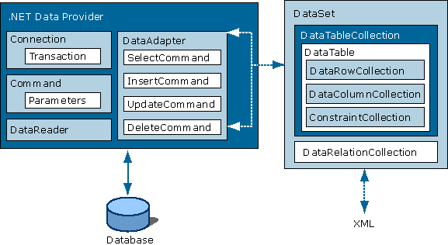
Kiến trúc ADO.NET
Connection
Command
DataReader
DataAdapter
Dataset
.NET Framework data providers cung cấp đối tượng hỗ trợ cho việc mở kết nối tới các cơ sở dữ liệu, các đối tượng hỗ trợ thực thi các câu lệnh cơ bản thực thi trên dữ liệu của SQL
DataSet và các lớp liên quan tới nó như DataRow, DataTable, DataView dùng cho việc lưu trữ dữ liệu của cơ sở dữ liệu sau khi thực thi các câu lệnh (RAM)
Notes:
1. Connection: Kết nối đến csdl
2. Command: Thực hiện các câu lệnh SQL thao tác với cơ sở dữ liệu như: Insert, Update, Select, Delete
3. DataReader: truy vấn và nhận về dữ liệu được trả về từ phương thức ExecuteReader của đối tượng command
4. DataAdapter: có chức năng như một cấu nối giữa nguồn dữ liệu và các bảng được cached trong bộ nhớ (đối tượng DataSet). DataAdapter sử dụng phương thức Fill() để nhận dữ liệu từ nguồn dữ liệu vào một dataset
5. Dataset: dùng để thao tác với dữ liệu theo mô hình phi kết nối. Nó được coi như một kho chứa các bảng (table). Người dùng có thể thay đổi dữ liệu trong các bảng này và khi thực sự muốn cập nhật vào csdl thì dataset sẽ thực hiện cập nhật thông qua lớp DataAdapter

Slide 7
2. Kết nối CSDL bằng ADO.NET
Connection
Command
DataReader
DataAdaper
Dataset

Slide 8
2.1. Connection
Thiết lập và quản lý kết nối với CSDL
Cac loai Connection:
SqlConnection
OleDbConnection
…
Thuộc tính quan trọng:
ConnectionString
Phương thức quan trọng:
Open()
Close()
Chú ý:
Luôn đóng Connection sau khi sử dụng

Slide 9
2.1.Connection (tiếp)
Ví dụ:
SqlConnection con; //Đối tượng để kết nối
con = new SqlConnection(); //Khởi tạo
con.ConnectionString = @"Data Source= (LocalDB)\MSSQLLocalDB; AttachDbFilename=“ +Application.StartupPath+ @"\QLSV.mdf; Integrated Security=True;Connect Timeout=30;User Instance=True";
con.Open(); //Mở kết nối
Tạo ConnectString chính xác và nhanh nhất?

Slide 10
2.2. Command
Thực hiện các thao tác với CSDL
DDL, DML, gọi thủ tục, ….
Cac loại Command:
SqlCommand
OleDbCommand
….
Thuộc tính quan trọng:
Connection
CommandText
Phương thức quan trọng:
ExecuteNonQuery()
(thực hiện lệnh: INSERT, UPDATE, DELETE)
ExecuteScalar()
(thực hiện lệnh SELECT trả về 1 giá trị)
ExecuteReader()
(thực hiện lệnh SELECT trả về một hay nhiều bản ghi)
Notes:
DDL - data definition language
DML - data manipulation language

Slide 11
2.2.Command (tiếp)
Ví dụ:
SqlCommand cmd = new SqlCommand();
cmd.Connection = con;
cmd.CommandText = “UPDATE NhanVien set Luong = Luong + 100000 WHERE MaNV = 01”;
cmd.ExecuteNonQuery();
…
con.Close();

Slide 12
2.3. DataReader
Có dạng con trỏ, dùng để handle dữ liệu trả về từ CSDL
Đặc điểm:
Con trỏ không thể lùi
Thường handle dữ liệu trả về từ phương thức ExecuteReader() của Command
Có 2 loại:
SqlDataReader
OleDbReader
Khuyến cáo:
Đối với các form chỉ SELECT dữ liệu, NÊN DÙNG DataReader để có tốc độ xử lý nhanh hơn

Slide 13
2.3. DataReader (tiếp)
Ví dụ:
SqlCommand cmd = new SqlCommand();
cmd.Connection = con;
cmd.CommandText = “SELECT MaSV, Hoten FROM tblSinhvien”;
SqlDataReader rd = cmd.ExecuteReader();
while (rd.Read())
{
txtMaSV.Text = rd[0].ToString();
txtHoten.Text= rd[1].ToString();
}
con.Close();

Slide 14
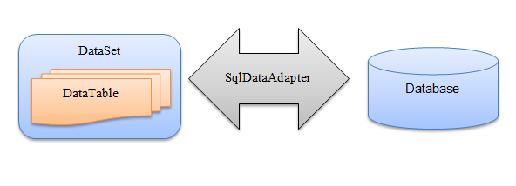
2.4. DataAdapter
Là cầu nối giữa CSDL và Dataset
Các thuộc tính quan trọng:
SelectCommand
InsertCommand
Các phương thức quan trọng:
Fill()
Update()
Có cơ chế tự động đóng Connection
UpdateCommand
DeleteCommand

Slide 15
2.4. DataAdapter (tiếp)
Ví dụ - Hiển thị dữ liệu:
string sql;
sql = "SELECT * from tblSinhVien";
//Đối tượng DataAdapter
SqlDataAdapter MyData = new SqlDataAdapter(sql,con);
tblSinhvien = new DataTable(); //Khởi tạo bảng
//Đổ dữ liệu từ DataAdapter vào bảng
MyData.Fill(tblSinhvien);
dataGridView.DataSource = tblSinhvien;

Slide 16
Các bước làm việc với CSDL
Bước 1: Tạo kết nối (thiết lập chuỗi kết nối, khai báo và tạo Connection)
Bước 2: Mở kết nối dữ liệu
Bước 3: Tạo lệnh SQL
Bước 4: Thực thi lệnh SQL
Bước 5: Đóng kết nối và hủy các đối tượng (nếu cần)

Slide 17
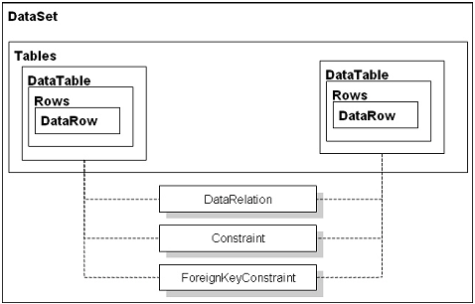
2.5. Dataset
Là đối tượng lưu dữ liệu trả về từ CSDL
DB
Dataset
DataAdapter
Relations, Constraint
Dataset
Database

Slide 18
3. Xây dựng ứng dụng minh hoạ
Bài toán
Xây dựng ứng dụng quản lý sinh viên đơn giản
Cho phép đọc dữ liệu từ csdl sinh viên
Thực hiện các thao tác: Thêm, sửa, xoá
Cơ sở dữ liệu: gồm bảng SINHVIEN(MaSV, Hoten, Ngaysinh, Khoa, Lop, Diachi)
Các bước thực hiện
Bước 1: Tạo cơ sở dữ liệu
Bước 2: Thiết kế giao diện
Bước 3: Thực hiện kết nối cơ sở dữ liệu
Bước 4: Xử lý các sự kiện

Slide 19
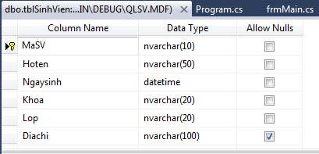
3. Xây dựng ứng dụng minh hoạ
Bước 1: Tạo cơ sở dữ liệu
Tạo ứng dụng mới
Tạo cơ sở dữ liệu
Ở khung Solution Explorer, nháy phải chuột lên tên ứng dụng, chọn Add → New Item…
Chọn Data → Service-based Database (hoặc SQL Database trong Visual Studio Net 2019)
Tạo bảng tblSinhvien

Slide 20
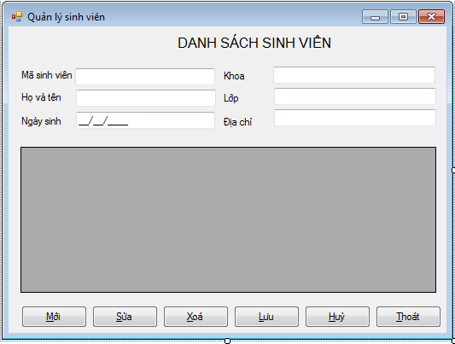
3. Xây dựng ứng dụng minh hoạ
Bước 2: Thiết kế giao diện
Các đối tượng:
Textbox:
txtMaSV
txtHoten
txtKhoa
txtLop
txtDiachi
Maskedtextbox
txtNgaysinh
DataGridView
DataGridView
Buttons
btnMoi, btnSua, btnXoa, btnLuu, btnHuy, btnThoat

Slide 21
3. Xây dựng ứng dụng minh hoạ
Bước 3: Thực hiện kết nối cơ sở dữ liệu
SqlConnection con; //Đối tượng để kết nối
DataTable tblSinhvien; //Đối tượng lưu bảng sinh viên
public void Connect() //Kết nối
{ con = new SqlConnection(); //Khởi tạo đối tượng
con.ConnectionString = @"Data Source = (LocalDB)\MSSQLLocalDB; AttachDbFilename = E:\Luye\Hướng dẫn thực hành \ConnectSQL\QLBanHang.mdf;Integrated Security=True";
con.Open(); //Mở kết nối
}
public void Disconnect() //Ngắt kết nối
{ if (con.State == ConnectionState.Open) //nếu đang mở
{ con.Close(); //đóng
con.Dispose(); //huỷ
}
}

Slide 22
3. Xây dựng ứng dụng minh hoạ
Bước 4: Xử lý các sự kiện
Hiển thị thông tin trong DataGridView
public void LoadDataGridView()
{
string sql;
sql = "SELECT * from tblSinhVien";
SqlDataAdapter MyData = new SqlDataAdapter(sql,con); //Đối tượng DataAdapter
tblSinhvien = new DataTable(); //Khởi tạo bảng
MyData.Fill(tblSinhvien); //Đổ dữ liệu từ DataAdapter vào bảng
dataGridView.DataSource = tblSinhvien;
}

Slide 23
3. Xây dựng ứng dụng minh hoạ
Bước 4: Xử lý các sự kiện
Thực hiện lệnh SQL
public void RunSQL(string sql) //Thực hiện một câu lệnh SQL
{
SqlCommand cmd = new SqlCommand(); //Đối tượng để thực hiện lệnh
cmd.CommandText = sql;
cmd.Connection = con;
try
{ cmd.ExecuteNonQuery(); //Thực hiện câu lệnh
}
catch (Exception ex)
{
MessageBox.Show(ex.ToString());
}
}

Slide 24
3. Xây dựng ứng dụng minh hoạ
Bước 4: Xử lý các sự kiện
Nhấn nút Sửa
private void btnSua_Click(object sender, EventArgs e)
{
string sql;
sql = "UPDATE tblSinhVien SET Hoten='" + txtHoten.Text +
"',Ngaysinh='" + txtNgaysinh.Text +
"',Khoa='" + txtKhoa.Text + "',Lop='" + txtLop.Text + "',Diachi='" + txtDiachi.Text+ "' WHERE MaSV='" + txtMaSV.Text +"'";
RunSQL(sql); //thực hiện lệnh sql
LoadDataGridView(); //hiển thị lại thông tin lên DataGridView
}

Slide 25
3. Xây dựng ứng dụng minh hoạ
Bước 4: Xử lý các sự kiện
Nhấn nút Lưu
private void btnLuu_Click(object sender, EventArgs e)
{
string sql;
sql = "SELECT MaSV FROM tblSinhVien WHERE MaSV=N'" + txtMaSV.Text + "'";
SqlDataAdapter MyData = new SqlDataAdapter(sql, con);
DataTable table = new DataTable();
MyData.Fill(table);
if (table.Rows.Count > 0)
{ MessageBox.Show("Mã sinh viên này đã tồn tại"); return; }
//Thực hiện chèn thêm mới
sql = "INSERT INTO tblSinhVien VALUES ('" + txtMaSV.Text + "','" + txtHoten.Text + "','" + txtNgaysinh.Text + "','" + txtKhoa.Text + "','" + txtLop.Text + "','" + txtDiachi.Text + "')";
RunSQL(sql);
LoadDataGridView();
}

Slide 26
3. Xây dựng ứng dụng minh hoạ
Bước 4: Xử lý các sự kiện
Nhấn nút Xoá
private void btnXoa_Click(object sender, EventArgs e)
{
string sql;
if (MessageBox.Show("Bạn có muốn xóa không?", "Thông báo", MessageBoxButtons.OKCancel, MessageBoxIcon.Question) == DialogResult.OK)
{
sql = "DELETE tblSinhVien WHERE MaSV='" + txtMaSV.Text + "'";
RunSQL(sql);
LoadDataGridView();
ResetValue();
}
}

Slide 27
Tài liệu tham khảo
https://docs.microsoft.com/en-us/visualstudio/data-tools/accessing-data-in-visual-studio?view=vs-2019
https://docs.microsoft.com/en-us/dotnet/desktop/winforms/windows-forms-data-binding?view=netframeworkdesktop-4.8
https://docs.microsoft.com/en-us/dotnet/desktop/winforms/controls/load-save-and-cancel-bindingnavigator?view=netframeworkdesktop-4.8
https://docs.microsoft.com/en-us/dotnet/api/system.data.datatable?view=net-5.0

